Slide 1

Windgenerator – sprint 5
Projectleden: Hannah saunders, sem hoogstad, mike verkaik & berkin demirel

Slide 2

Inhoud
Wat is ons project
De sprint
Handleiding
Gesprek met de opdrachtgever
Testrapport
Waar zijn wij nu
Projectdoelen
Productbacklog
Sprint planning
Retrospective
Notes:
berkin

Slide 3
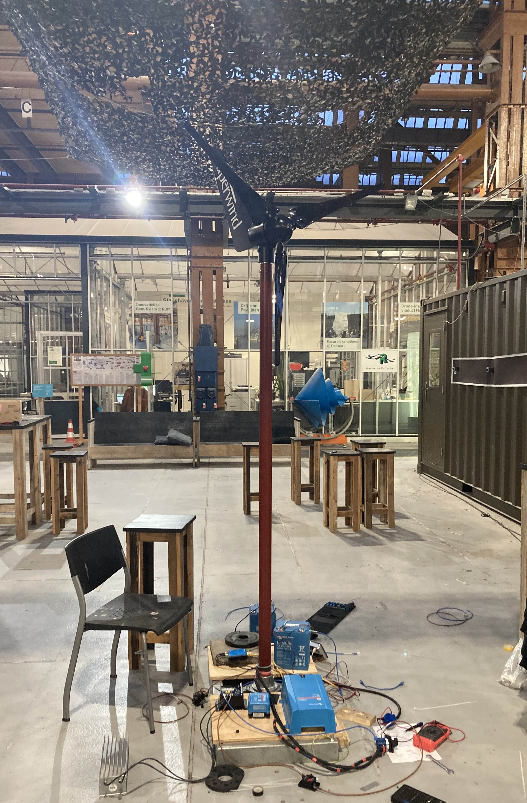
Het project
Doel
Het opwekken van energie door middel van een windgenerator.
Het hiermee op kunnen laden van 2 batterijen.
Het op afstand kunnen monitoren van de energieoverdracht tussen de windgenerator en de batterij.
De energie uit de batterijen kan vervolgens verkregen worden om te gebruiken voor andere doeleinden
Notes:
Berkin

Slide 4
De sprint
Wat is er gedaan de afgelopen sprint?
Planning voor spring 5
Gesprek met de opdrachtgever
Testrapport/Testplan is gemaakt
Verder gegaan aan de handleiding
Deel van technische handleiding opnieuw geschreven
Solderen van bestelde connectoren
Behuizing van de losse onderdelen
Codefoutjes patchen en afmaken
Verder aan documentatie
Risicoanalyse
Onderzoeken afmaken
Notes:
Berkin

Slide 5
handleiding
Verder gewerkt aan de handleiding
Deel van de technische handleiding is herschreven (vooral installatie van Docker)
Notes:
Mike

Slide 6
Testrapport aangemaakt
Testrapport is gemaakt
Testrapport gemaakt met verschillende testen die de komende weken worden uitgevoerd.
Notes:
Mike

Slide 7
Gesprek met de opdrachtgever
Gesprek gevoerd met de opdrachtgever
Nieuwe onderdelen besteld
Connectoren en stekkers
Extra bekabeling (voor de stekkers)
Een 4g Router
Update gegeven wat er gebeurd is de afgelopen weken.
Notes:
SemS

Slide 8
projectdoelen
Project doelen
Af – in progress – niet begonnen
1. [Analyseren] Je kunt je in de context verdiepen en een voor het hele project relevante probleemomschrijving formuleren.
2. [Analyseren] Je kunt het beschreven probleem omzetten in requirements.
3. [Analyseren] Je kunt als onderdeel van de requirements, relevante kwaliteitseisen opstellen.
4. [Analyseren] Je kunt met de projectgroep voor het projectrelevant literatuuronderzoek, experimenteel onderzoek en gebruikersonderzoek doen.
5. [Analyseren] Je kunt een analyse maken van de algemene en projectspecifieke risico’s.
6. [Adviseren] Je geeft een advies welke van de alternatieve oplossingen het meest geschikt is.
7. [Ontwerpen] Je kunt een architectuurontwerp van de (huidige en)gewenste situatie opstellen van het eigen project.
8. [Ontwerpen] Je kunt bepalen welke ontwerpen voor functionaliteit, interactie, structuur en architectuur relevant zijn voor de eigen opdrachten deze ontwerpen opstellen.
9. [Ontwerpen] Je kunt de werking en structuur van de code beschrijven middels een software-diagram.
10. [Realiseren] Je kunt met een geschikt testplan en -rapport aantonen dat het gerealiseerde product voldoet aan de eisen volgens de zelf opgestelde requirements, inclusief de security en privacy issues.
11. [Realiseren] Je kunt programmacode schrijven die voldoet aan gegeven kwaliteitseisen en rekening houdt met onverwachte situaties (exceptions).
12. [Realiseren] Je kunt ontwerpen omzetten in een werkend prototype.
13. [Manage & Control] Je doet aan versiebeheer van alle relevante documenten door middel van een changelog.
14. [Manage & Control] Je kunt je project waar nodig tussentijds aanpassen aan gegeven budget en tijd.
15. [Professional skills] Je kunt het contact organiseren en onderhoudentussen je projectgroep en de stakeholders en die op passende wijze voor de opdracht relevante informatie voorzien
Notes:
Hannah

Slide 9
Productbacklog
Notes:
Hannah

Slide 10
Planning sprint 6
Solderen van bestelde connectoren
Behuizing van de losse onderdelen
Codefoutjes patchen en afmaken
Verder aan documentatie
Risicoanalyse
Onderzoeken afmaken
Flowchart en architectuur diagram bewerken
Groffe planning maken van wanneer we de testen kunnen uitvoeren
Notes:
Hannah

Slide 11
Sprint retrospective
Wat ging er goed?
Wat kan er beter?
Vooruitzicht planning
Meeting met de opdrachtgever
De productiviteit
Notes:
Sem

